Slide 1
TANIN VÀ DƯỢC LIỆU CHỨA TANIN

Slide 2
MỤC TIÊU HỌC TẬP
Định nghĩa tanin.
Cấu trúc hóa học và tính chất 2 loại tanin chính.
Các phương pháp định tính, định lượng tanin trong dược liệu.
Công dụng của tanin.
Các dược liệu chứa tanin : ngũ bội tử, măng cụt, chiêu liêu.

Slide 3
ĐỊNH NGHĨA TANIN
Tanin là những hợp chất polyphenol có trong thực vật, có vị chát, dương tính với ‘thí nghiệm thuộc da’ và được định lượng dựa vào mức độ hấp phụ trên bột da sống chuẩn (tạo liên kết hydro với các mạch polypeptid của protein).
Notes:
ĐN của Swain và Bate-Smith 1962 tannin được định nghĩa là các hợp chất phenol tan trong nước, trọng lượng phân tử từ từ 500-3000, có đặc tính kết hợp với protein, cellulose, gelatin và pectin tạo phức hợp không tan.
Edwin Haslam 1989 đưa ra ĐN Tanin là những hợp chất polyphenol, trọng luowngj phân tử từ 500 – 20.000, cho các phản ứng thông thường của phenolic. Tạo tủa với alc, gelatin và các protein khác, tạo tủa với một số polysaccharide.

Slide 4
ĐỊNH NGHĨA TANIN
Tanin gặp chủ yếu trong thực vật bậc cao ở những cây hai lá mầm. Các họ hay gặp có chứa tanin : Myrtaceae, Rosaceae, Fabaceae. Có thể gặp tanin tạo thành do bệnh lý (Ngũ bội tử)
Notes:
ĐN của Swain và Bate-Smith 1962 tannin được định nghĩa là các hợp chất phenol tan trong nước, trọng lượng phân tử từ từ 500-3000, có đặc tính kết hợp với protein, cellulose, gelatin và pectin tạo phức hợp không tan.
Edwin Haslam 1989 đưa ra ĐN Tanin là những hợp chất polyphenol, trọng luowngj phân tử từ 500 – 20.000, cho các phản ứng thông thường của phenolic. Tạo tủa với alc, gelatin và các protein khác, tạo tủa với một số polysaccharide.

Slide 5
ĐỊNH NGHĨA TANIN
Phân loại tanin:
- Theo khả năng kết hợp với protein (tính thuộc da): tanin (tanin thực) và pseudo tanin (giả tanin).
- Theo cấu trúc hóa học: tanin pyrogallic và tanin pyrocatechic.
- Khả năng thủy phân: tanin thủy phân được và tanin không thủy phân được.
Notes:
ĐN của Swain và Bate-Smith 1962 tannin được định nghĩa là các hợp chất phenol tan trong nước, trọng lượng phân tử từ từ 500-3000, có đặc tính kết hợp với protein, cellulose, gelatin và pectin tạo phức hợp không tan.
Edwin Haslam 1989 đưa ra ĐN Tanin là những hợp chất polyphenol, trọng luowngj phân tử từ 500 – 20.000, cho các phản ứng thông thường của phenolic. Tạo tủa với alc, gelatin và các protein khác, tạo tủa với một số polysaccharide.

Slide 6
ĐỊNH NGHĨA TANIN
THỬ NGHIỆM THUỘC DA (Goldbeater’s skin test)
Miếng da sống (1)
Miếng da sống
Ngâm dd HCl 2%
Rửa nước cất
Ngâm dd thử 5’
Rửa nước cất
Miếng da sống (2)
Ngâm dd FeSO₄ 1%
Dung dịch thử có tanin
Miếng da màu nâu, nâu đen
Notes:
Lấy 1 miếng da sống đã chế sẵn (màng chế từ ruột bò, đóng vai trò như da chưa thuộc) ngâm vào dung dịch HCl 2% rồi rửa nước cất đến trung tính. Ngâm miếng da sống đã rửa vào dung dịch định thử trong 5 phút hoặc nhỏ dung dịch cần thử lên miếng da, để yên trong 5 phút. Rửa sạch miếng da bằng nước cất rồi nhúng vào dung dịch FeCl3 1%. Nếu miếng da có màu nâu hoặc nâu đen chứng tỏ dịch thử có tanin.

Slide 7
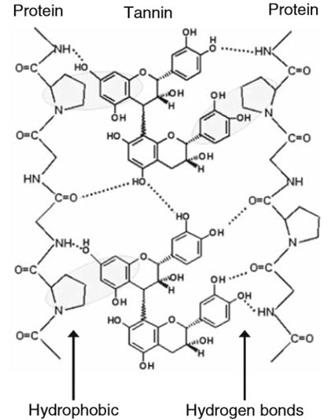
ĐỊNH NGHĨA TANIN
Cơ chế tạo phức tủa của tanin với protein
Liên kết với các sợi collagen
Da sống → da thuộc
Notes:
Điều kiện cần thiết cho sự hình thành các liên kết này là khối lượng phân tử của tanin phải nằm trong một giới hạn nhất định (500 – 3000). Nếu tanin có trọng lượng phân tử quá lớn sẽ khó đi vào các khoảng trống giữa các sợi để kết hợp với nó. Nếu khối lượng phân tử quá nhỏ thì liên kết lại không đảm bảo độ bền vững
Da động vật cấu tạo từ các sợi collagen. Protein này dễ bị biến đổi bởi vi khuẩn và nấm mốc

Slide 8
PHÂN LOẠI TANIN
Dựa trên cấu trúc hóa học
TANIN THỦY PHÂN ĐƯỢC
(TANIN PYROGALLIC)
TANIN NGƯNG TỤ
(TANIN PYROCATECHIC)

Slide 9
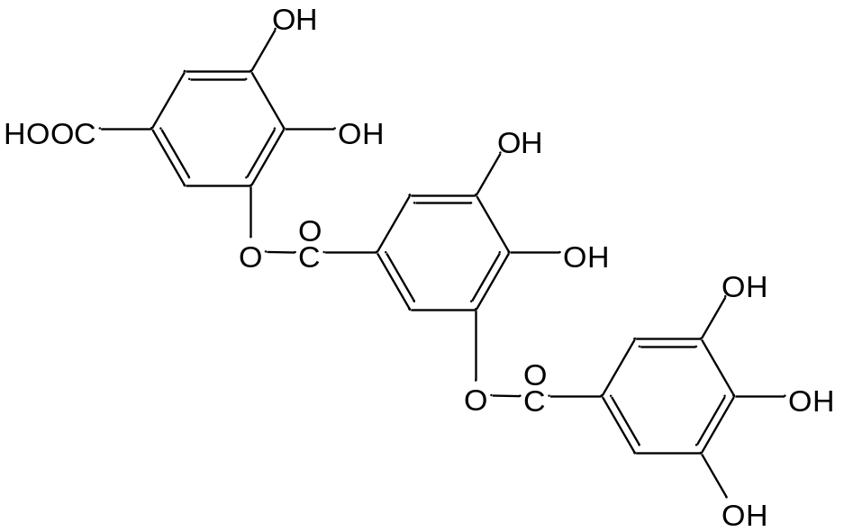
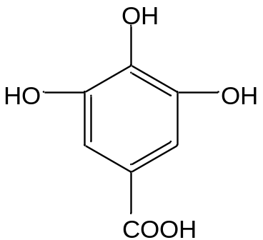
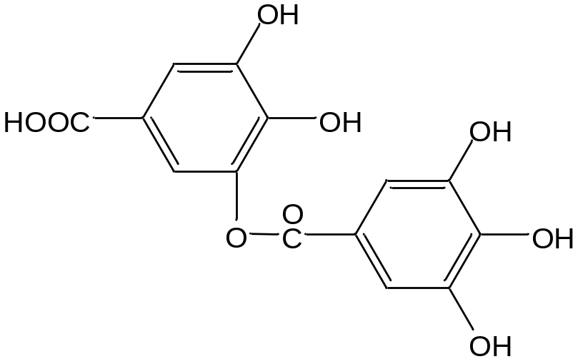
TANIN THỦY PHÂN ĐƯỢC
(TANIN PYROGALLIC)
Liên kết ester giữa 1 đường (thường gặp glucose) với các acid - phenol
acid gallic
trigallic
Liên kết depsid
digallic

Slide 10
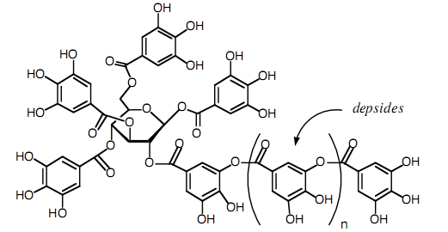
TANIN THỦY PHÂN ĐƯỢC
(TANIN PYROGALLIC)
Liên kết ester giữa 1 đường (thường gặp glucose) với các acid - phenol
Tanin gallic

Slide 11
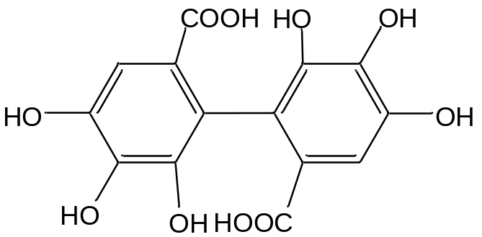
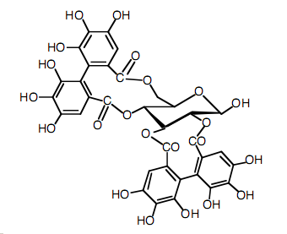
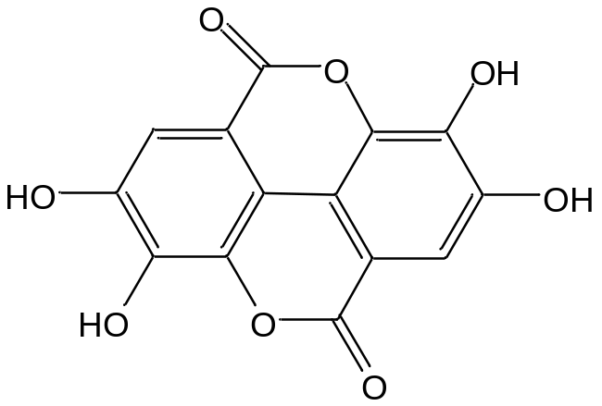
TANIN THỦY PHÂN ĐƯỢC
(TANIN PYROGALLIC)
Liên kết ester giữa 1 đường (thường gặp glucose) với các acid - phenol
acid hexahydroxydiphenic
tanin ellagic
acid ellagic

Slide 12
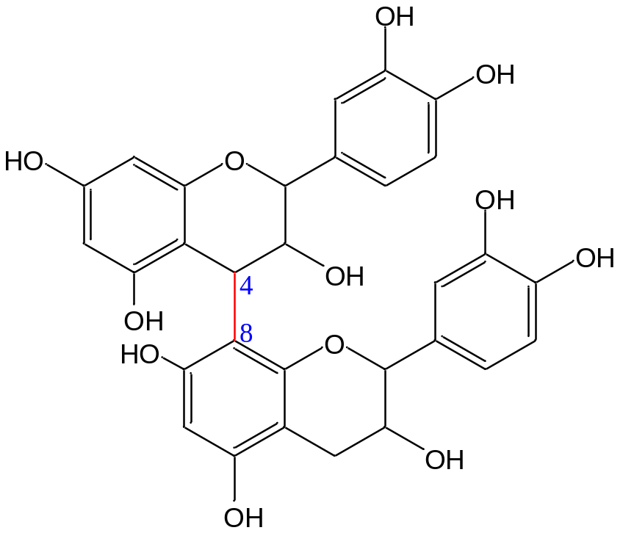
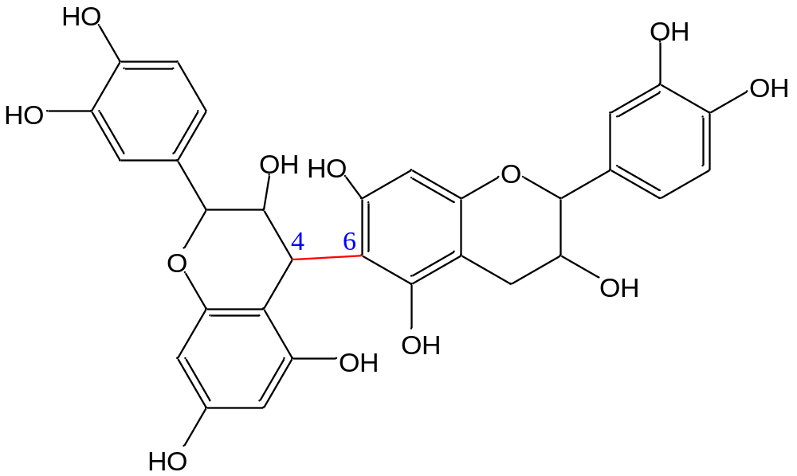
TANIN NGƯNG TỤ
(TANIN PYROCATECHIC)
Tạo thành do sự ngưng tụ từ các đơn vị flavan-3-ol hoặc flavan-3,4-diol (tanin ngưng tụ = proanthocyanidin)
procyanidin (liên kết C4 – C8)
procyanidin (liên kết C4 – C6)

Slide 13
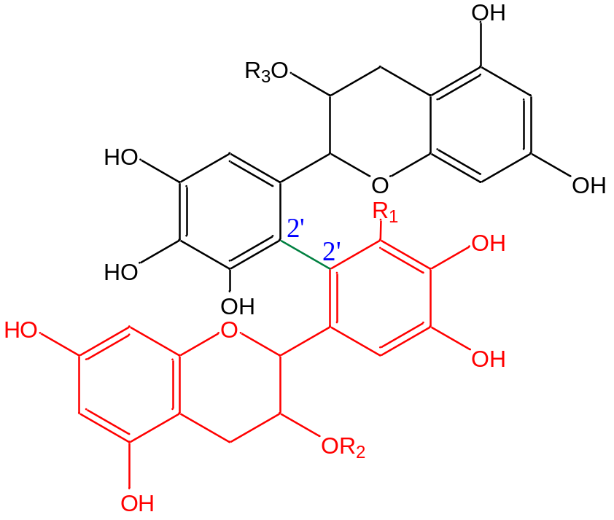
TANIN NGƯNG TỤ
(TANIN PYROCATECHIC)
Tạo thành do sự ngưng tụ từ các đơn vị flavan-3-ol hoặc flavan-3,4-diol
Theasinensin A R₁=OH ; R₂=R₃=galloyl
Theasinensin B R₁=OH ; R₂=galloyl ; R₃=H
Theasinensin C R₁=OH ; R₂=R₃=H
Theasinensin F R₁=H ; R₂=R₃=galloyl

Slide 14
MỘT SỐ TANIN ĐẶC BIỆT
Kết hợp tanin ngưng tụ và tanin thủy phân được → gallo và ellagiflavotanin
VD : tanin trong lá ổi
Chú ý : trong một số cây có thể tồn tại cả hai loại tanin thủy phân được và tanin ngưng tụ (rễ đại hoàng)

Slide 15
TÍNH CHẤT LÝ HÓA
Tanin có vị chát
Tan trong nước (tùy thuộc vào khối lượng phân tử), tan trong cồn, aceton, kiềm loãng, glycerin, hầu như không tan trong các dung môi hữu cơ
Kết tủa với gelatin
Kết tủa với muối kim loại nặng
Kết tủa với các alcaloid

Slide 16
TÍNH CHẤT LÝ HÓA
Phân biệt 2 loại tanin
Dưới tác dụng của acid + nhiệt độ
Tanin thủy phân được : thủy phân → đường + acid gallic hoặc acid hexahydroxydiphenic (→ acid ellagic) hoặc các acid khác
Tanin ngưng tụ : liên kết giữa các flavan bị cắt đứt → carbocation → anthocyanidin → polymer (phlobaphen = chất đỏ tanin)

Slide 17
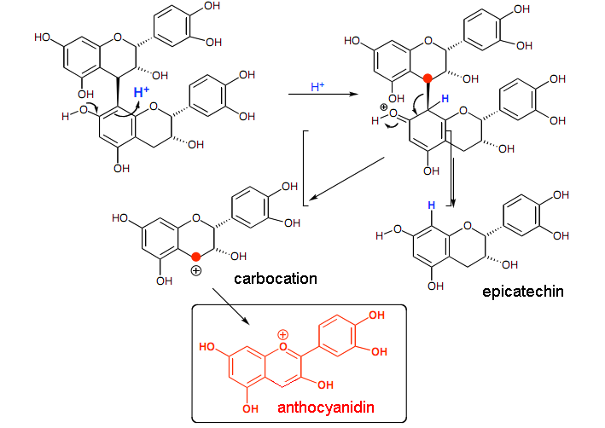
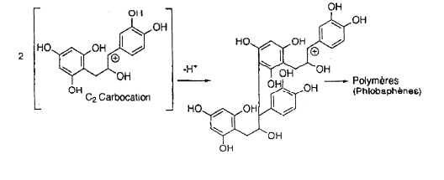

Slide 18
TÍNH CHẤT LÝ HÓA
Tanin thủy phân được
Tanin ngưng tụ
Cất khô ở 180 – 200 °C cho pyrogallol là chủ yếu
Cất khô cho pyrocatechin là chủ yếu
Tủa bông với chì acetat 10 %
Tủa bông với nước brom

Slide 19
TÍNH CHẤT LÝ HÓA
Tủa xanh đen với FeCl₃
Tủa xanh lá đậm với FeCl₃
Dễ tan trong nước
Khó tan trong nước hơn tanin thủy phân được
VD : tanin của ngũ bội tử Âu, tanin của lá và vỏ cây Hamamelis virginiana L., đại hoàng, vỏ quả và vỏ cây lựu
VD : tanin có trong vỏ canh ki na, quế, chè

Slide 20
CHIẾT XUẤT
Tanin không tan trong dung môi kém phân cực.
Tan trong cồn loãng, aceton, tan tốt nhất trong nước nóng.
Sau khi chiết nước có thể tủa tanin bằng muối amonisulfat.
Phân lập tanin bằng sắc ký cột (Sephadex, sắc ký pha đảo)

Slide 21
CHIẾT XUẤT
Có thể chiết tanin như sau :
Chiết bằng hỗn hợp nước – aceton
Bay hơi aceton, loại chất béo, chất màu bằng dung môi hữu cơ (CH₂Cl₂)
Chiết bằng EtOAc → proanthocyanidin dimer và tanin gallic
Các proanthocyanidin polymer và tanin gallic có trọng lượng phân tử lớn nằm lại ở lớp nước
Phân lập bằng sắc ký cột

Slide 22
ĐỊNH TÍNH
Thí nghiệm « thuộc da »
Kết tủa với gelatin
Kết tủa với phenazon
Kết tủa với các alcaloid
Kết tủa với muối kim loại : FeCl₃, chì acetat
Notes:
Lấy 1 miếng da sống đã chế sẵn (màng chế từ ruột bò, đóng vai trò như da chưa thuộc) ngâm vào dung dịch HCl 2% rồi rửa nước cất đến trung tính. Ngâm miếng da sống đã rửa vào dung dịch định thử trong 5 phút hoặc nhỏ dung dịch cần thử lên miếng da, để yên trong 5 phút. Rửa sạch miếng da bằng nước cất rồi nhúng vào dung dịch FeCl3 1%. Nếu miếng da có màu nâu hoặc nâu đen chứng tỏ dịch thử có tanin.
Gelatin (hay gelatine) là một chất rắn không màu, không vị, trong mờ, giòn (khi để khô), làm từ collagen lấy trong da lợn và xương gia súc. Nó thường được dùng làm chất làm đông trong thực phẩm, dược phẩm, phim ảnh và mỹ phẩm.

Slide 23
ĐỊNH TÍNH
Kết tủa với dung dịch kali dichromat
Cho màu xanh với thuốc thử Folin (dd acid phosphowolframic)
Phản ứng với dung dịch kali fericyanid và amoniac cho màu đỏ đậm
Notes:
Lấy 1 miếng da sống đã chế sẵn (màng chế từ ruột bò, đóng vai trò như da chưa thuộc) ngâm vào dung dịch HCl 2% rồi rửa nước cất đến trung tính. Ngâm miếng da sống đã rửa vào dung dịch định thử trong 5 phút hoặc nhỏ dung dịch cần thử lên miếng da, để yên trong 5 phút. Rửa sạch miếng da bằng nước cất rồi nhúng vào dung dịch FeCl3 1%. Nếu miếng da có màu nâu hoặc nâu đen chứng tỏ dịch thử có tanin.
Gelatin (hay gelatine) là một chất rắn không màu, không vị, trong mờ, giòn (khi để khô), làm từ collagen lấy trong da lợn và xương gia súc. Nó thường được dùng làm chất làm đông trong thực phẩm, dược phẩm, phim ảnh và mỹ phẩm.

Slide 24
ĐỊNH TÍNH
Phản ứng Stiasny để phân biệt 2 loại tanin
Tanin + formol + HCl (đun nóng) → có tủa (tanin pyrocatechic)
không tủa (tanin pyrogallic)

Slide 25
ĐỊNH TÍNH
Phát hiện các chất catechin: các chất catechin khi đun nóng với acid tạo thành phloroglucinol. Chất này nhuộm lignin cho màu hồng hoặc đỏ khi có mặt HCl đậm đặc.
SKLM

Slide 26
ĐỊNH LƯỢNG
Phương pháp bột da
Phương pháp oxy hóa = KMnO₄ với chỉ thị màu bằng dung dịch sulfo-indigo.
Phương pháp tạo tủa với đồng acetat.
Phương pháp đo màu với thuốc thử Folin.

Slide 27
ĐỊNH LƯỢNG
Phương pháp đo màu với thuốc thử phosphomolibdotungstic (Thuốc thử Folin-Ciocalteu)
khử hóa các hợp chất polyphenol (trong MT kiềm) thành các
hợp chất có màu xanh tím. Đo quang ở bước sóng 760 nm.
HPLC

Slide 28
CÔNG DỤNG
Là chất polyphenol, tanin có tính kháng khuẩn nên có vai trò bảo vệ cho cây.
Thuốc săn da, kháng khuẩn, chữa viêm ruột, tiêu chảy.
Chữa ngộ độc đường tiêu hóa (tủa với alcaloid, kim loại nặng)
Notes:
Dung dịch tanin kết hợp với protein tạo thành màng trên niêm mạc nên ứng dụng làm thuốc săn da. Tanin có tác dngj kháng khuẩn nên dùng làm thuốc súc miệng khi bị viêm loét niêm mạc miệng, họng hoặc bôi rửa vết loét khi nằm lâu

Slide 29
CÔNG DỤNG
Tanin có tác dụng làm đông máu nên dùng đắp vết thương để cầm máu, chữa trĩ.
Trong công nghiệp, tanin chủ yếu được dùng để thuộc da.
Notes:
Dung dịch tanin kết hợp với protein tạo thành màng trên niêm mạc nên ứng dụng làm thuốc săn da. Tanin có tác dngj kháng khuẩn nên dùng làm thuốc súc miệng khi bị viêm loét niêm mạc miệng, họng hoặc bôi rửa vết loét khi nằm lâu

Slide 30
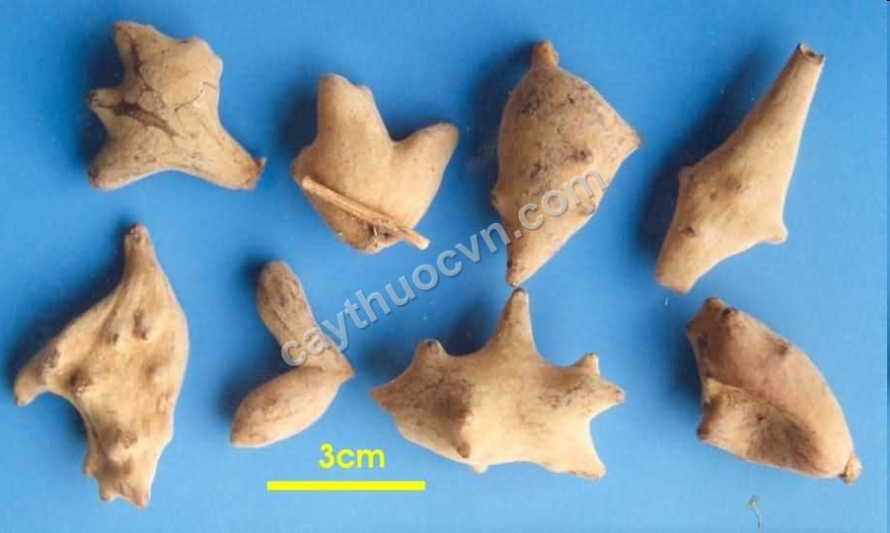
NGŨ BỘI TỬ
Có 2 loại Ngũ bội tử Âu và Á.
Ngũ bội tử Âu là tổ tạo nên bởi 1 loài côn trùng cánh màng Cynipsgallae tinctoriae khi loài côn trùng này trích để đẻ trứng trên chồi cây sến Quercus lusitanica.
Notes:
Trong quá trình phát triển của sâu non, các mô thực vật bao quanh sâu non cũng phát triển to dần tạo thành tổ sâu.
Khi cành non và cuống lá cây này bị một giống sâu đục thì sẽ xuất hiện những chỗ sùi lên hình dạng khác nhau dài từ 3 - 6cm, khi thì giống quả trứng nhỏ, khi th2i lại có nhiều nhánh. Trên mặt cò lông mịn ngắn màu xám nhạt, có chỗ màu đỏ nâu. Khi bẻ ta thấy thành dày 1 - 2mm cứng bóng như sừng. Trong có những lông nhỏ trắng như sợi lenvà mảnh con sâu
Tại nhiều nước khác như: Nhật Bản, Trung Quốc (Quảng Đông, Quảng Tây, Vân Nam…) cũng có. Vào khoảng tháng 5 - 6 con sâu ngũ bội tử (sâu cái) từ những cây trung gian hay đến cây muối hay diêm phu mộc, chích vào cành non và lá cây này rồi đẻ trứng. Có thể do những chất kích thích tố đặc biệt của trứng và sâu non, những tế bào của cây páht triển đặc biệt bất thường thành ngũ bội. Vào khoảng tháng 9 người ta hái về, hấp nước sôi từ 3 - 5 phút để giết chết con sâu ở trong rồi phơi khô là được.

Slide 31
NGŨ BỘI TỬ
Ngũ bội tử Á là do loài sâu Schlechtendalia chinensis tạo trên cây muối Rhus chinensis Anacardiaceae.
Notes:
Trong quá trình phát triển của sâu non, các mô thực vật bao quanh sâu non cũng phát triển to dần tạo thành tổ sâu.
Khi cành non và cuống lá cây này bị một giống sâu đục thì sẽ xuất hiện những chỗ sùi lên hình dạng khác nhau dài từ 3 - 6cm, khi thì giống quả trứng nhỏ, khi th2i lại có nhiều nhánh. Trên mặt cò lông mịn ngắn màu xám nhạt, có chỗ màu đỏ nâu. Khi bẻ ta thấy thành dày 1 - 2mm cứng bóng như sừng. Trong có những lông nhỏ trắng như sợi lenvà mảnh con sâu
Tại nhiều nước khác như: Nhật Bản, Trung Quốc (Quảng Đông, Quảng Tây, Vân Nam…) cũng có. Vào khoảng tháng 5 - 6 con sâu ngũ bội tử (sâu cái) từ những cây trung gian hay đến cây muối hay diêm phu mộc, chích vào cành non và lá cây này rồi đẻ trứng. Có thể do những chất kích thích tố đặc biệt của trứng và sâu non, những tế bào của cây páht triển đặc biệt bất thường thành ngũ bội. Vào khoảng tháng 9 người ta hái về, hấp nước sôi từ 3 - 5 phút để giết chết con sâu ở trong rồi phơi khô là được.

Slide 32
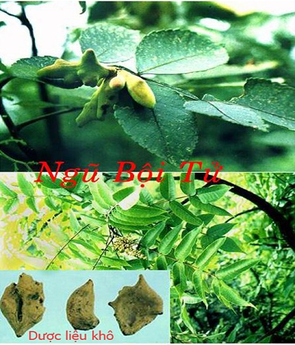

Slide 33
NGŨ BỘI TỬ
Thành phần hóa học chính : tanin 50-70% (tanin gallic)
Công dụng:
- Chữa viêm ruột mãn tính, giải độc do ngộ độc kim loại nặng và alcaloid. Chữa tiêu chảy, lỵ

Slide 34
NGŨ BỘI TỬ
- Dùng ngoài để chữa nhiễm trùng da, vết thương chảy máu…
- Nguyên liệu chế tanin

Slide 35
DƯỢC LIỆU CHỨA TANIN
Ngũ bội tử
Ổi
Chiêu liêu
Măng cụt

Slide 36
DƯỢC LIỆU CHỨA TANIN
5. Nguồn dược liệu để chiết tanin
+ Trang (Kandelia candel, họ Đước Rhizophoraceae)
+ Sú (Aegiceras corniculatum)
+ Vẹt (Bruguiera gymnorrhiza)

